Slide 1
Erfpacht gemeente Alkmaar

Slide 2
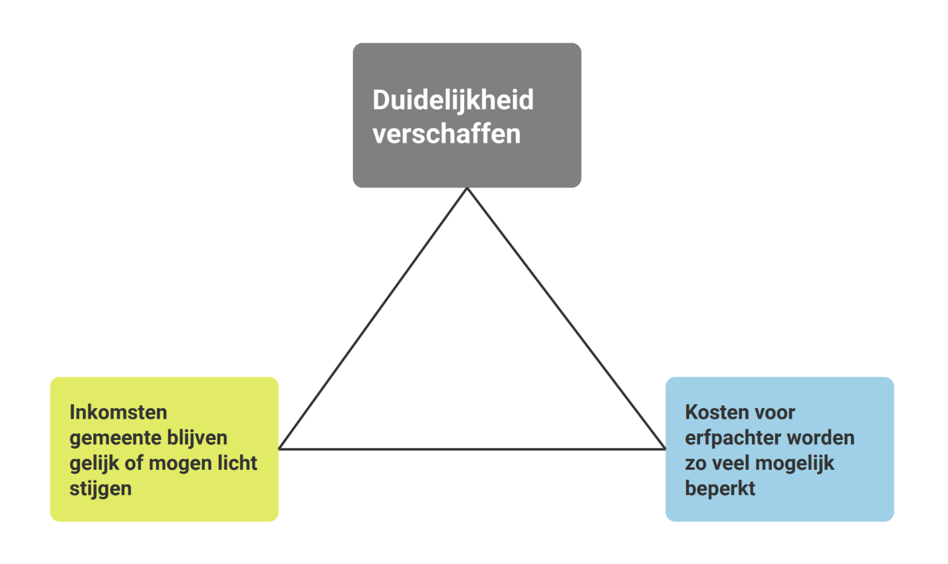
Informatiebijeenkomst erfpacht

Slide 3
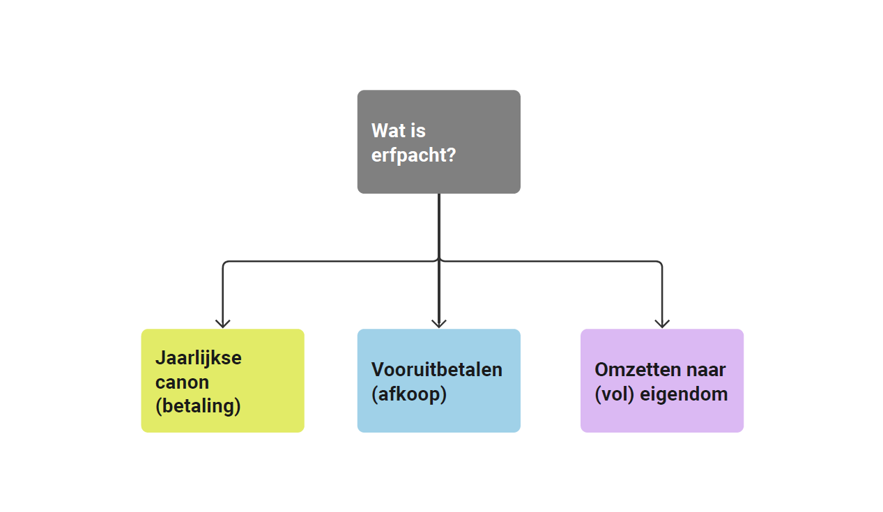
Wat is erfpacht?
Notes:
Als uw woning, bedrijf, garage of gebouw met maatschappelijke bestemming op erfpachtgrond van de gemeente staat, dan is de grond eigendom van de gemeente. De erfpachter mag de grond gebruiken van de gemeente. Hiervoor betaalt u een vergoeding aan de gemeente. Dit heet de canon.
De canon is het bedrag dat periodiek (per jaar of kwartaal) door de erfpachter (de gebruiker van de grond) wordt betaald voor het gebruik van de gemeentegrond.
De canon wordt elke 5 jaar aan de hand van de inflatie geïndexeerd (verhoogd).
Voor de meeste erfpachtrechten is de canon voor de huidige erfpachtperiode van (meestal 50 jaar) vooruitbetaald door woningcorporaties of andere partijen.
Daarom betalen veel erfpachters op dit moment geen canon.
Het einde van deze 50 jaar is inmiddels wel in zicht. De eerste erfpachtperiodes van 50 jaar lopen namelijk af tussen 2027 en 2037. Vanaf de start van een nieuwe erfpachtperiode moeten alle erfpachters weer een jaarlijkse canon betalen.
De gemeente geeft de meeste erfpachters van woningen en garages ook de mogelijkheid om hun erfpachtrecht te veranderen in vol eigendom. Dit gebeurt door het kopen van het zogenoemde ‘bloot eigendom’ van de grond. Door het kopen van de grond verandert uw erfpachtrecht in vol eigendom. Vanaf dat moment bent u de eigenaar van de grond, en niet meer de gemeente. U betaalt dan nooit meer voor de erfpacht.

Slide 4
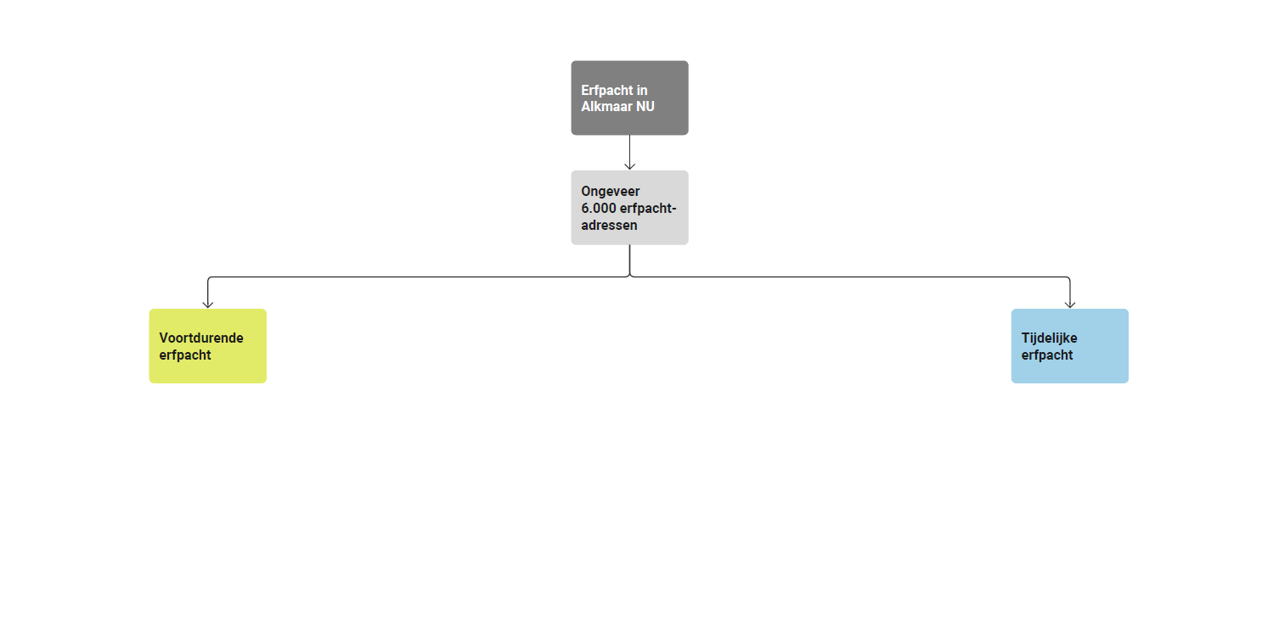
Erfpacht in Alkmaar NU

Slide 5
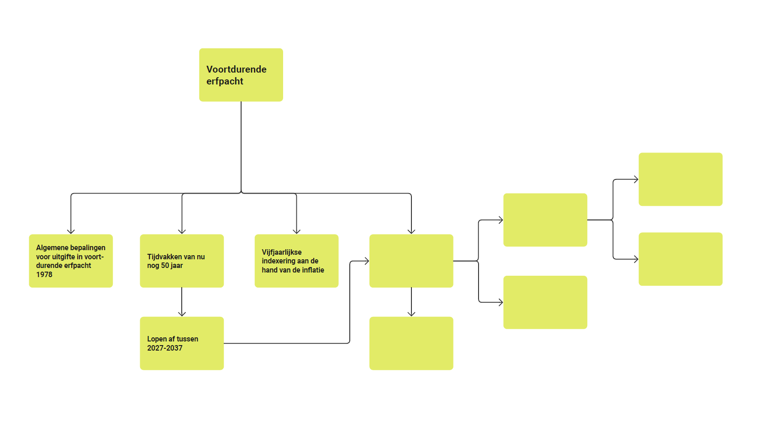
Voortdurende erfpacht
Notes:
Vanaf 1978 geldt het stelsel van voortdurende erfpacht. Voortdurende erfpacht wil zeggen, erfpachtrecht voor onbepaalde tijd, maar dan opgedeeld in erfpachtperiodes (tijdvakken). Per tijdvak kunnen de voorwaarden van de erfpacht worden gewijzigd.
Op de meeste voortdurende erfpachtrechten die zijn gevestigd sinds 1978 zijn de ‘Algemene bepalingen voor uitgifte in voortdurende erfpacht 1978’ (AB1978) van toepassing verklaard.
Algemene bepalingen zijn de algemene voorwaarden die bij uw erfpachtcontract horen. Deze algemene bepalingen gelden voor de hele erfpachtperiode.
De meeste erfpachttijdvakken lopen af tussen 2027 en 2037. Dit verschilt per adres. Aan het einde van het tijdvak wordt de canon opnieuw berekend.
Bij voortdurende erfpachtrechten die wel canon betalen voor het huidige erfpachttijdvak, wordt de canon iedere 5 jaar aangepast aan de inflatie. Dit heet indexering. Inflatie is het stijgen van de prijzen van producten en diensten.

Slide 6
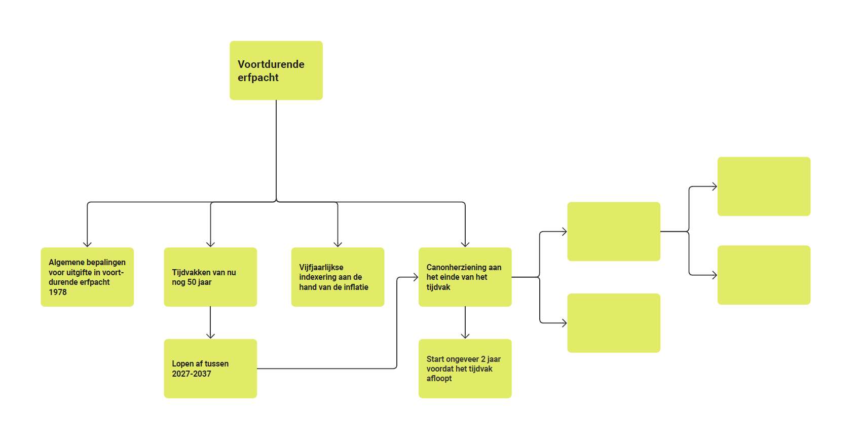
Voortdurende erfpacht; vervolg
Notes:
Aan het einde van het erfpachttijdvak vindt er een canonherziening plaats.
Bij de canonherziening wordt de nieuwe grondwaarde vastgesteld. Aan de hand van die grondwaarde én het dan geldende canonpercentage wordt de nieuwe canon berekend.
Met ingang van een nieuw erfpachttijdvak kunnen er ook nieuwe algemene erfpachtvoorwaarden worden vastgesteld.
Op grond van de AB1978 is de gemeente verplicht de nieuwe canon uiterlijk 1 jaar voor de start van het nieuwe erfpachttijdvak aan u bekend te maken. In de informatiebrief van 2023 staat vermeld dat de gemeente ernaar streeft om de nieuwe canon uiterlijk 2 jaar voordat de huidige erfpachtperiode afloopt, bekend te maken.

Slide 7
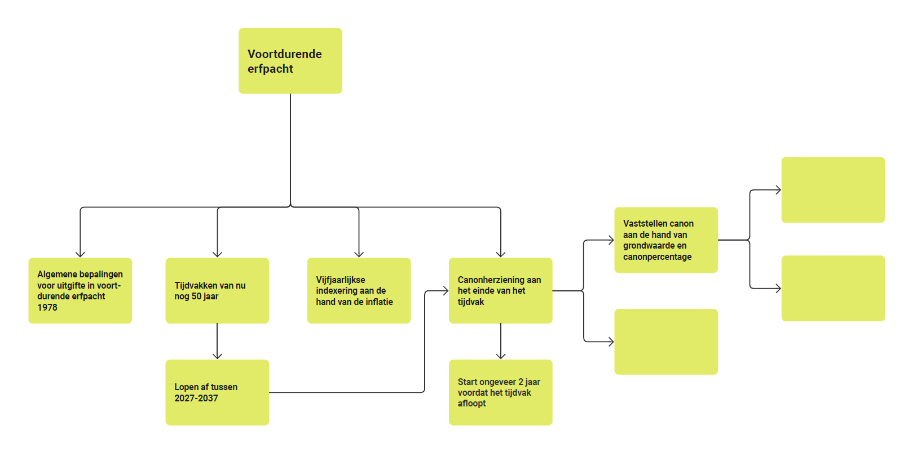
Voortdurende erfpacht; vervolg
Notes:
De canon voor het nieuwe erfpachttijdvak wordt berekend aan de hand van:
Het canonpercentage op dat moment, en
De grondwaarde op dat moment.
De canon wordt berekend door de grondwaarde te vermenigvuldigen met het canonpercentage.
Het canonpercentage wordt per kwartaal vastgesteld. Dit percentage is afhankelijk van de rentestanden. De gemeente gebruikt dan de rente die zij zou moeten betalen voor geldleningen bij de N.V. Bank voor Nederlandse Gemeenten. De gemeente kijkt dan naar de rente op geldleningen met een gemiddelde duur (looptijd) van minimaal 10 jaar. Er komt nog 0,25% administratiekosten bovenop dit percentage.
Het huidige canonpercentage is 2,5% (per april 2024).

Slide 8
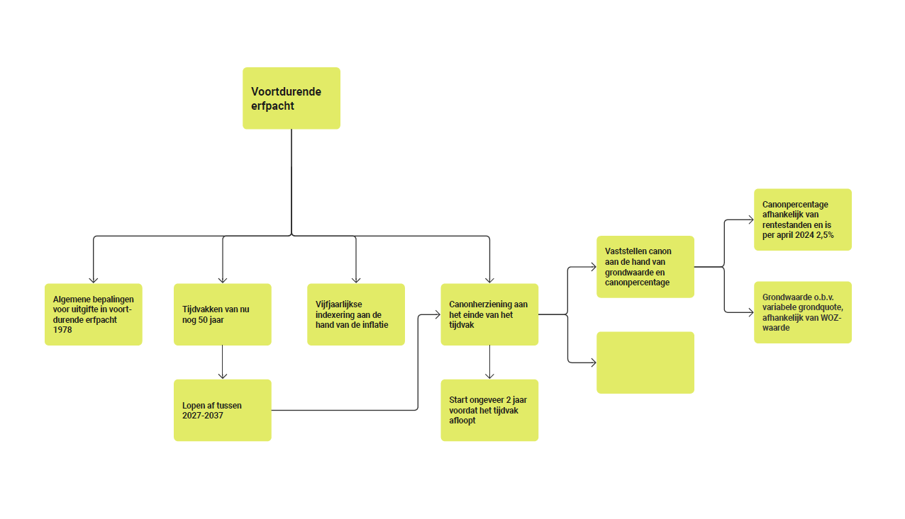
Voortdurende erfpacht; vervolg
Notes:
De grondwaarde voor woningen en garages wordt berekend als percentage (de grondquote) van de WOZ-waarde.
De grondquotes zijn te vinden in de nota grondprijzen (deze wordt iedere twee jaar opnieuw vastgesteld). De grondquote is afhankelijk van (1) of er sprake is van een grondgebonden woning of een appartement en (2) de hoogte van de WOZ-waarde.
De grondquotes uit de Nota Grondprijzen 2022-2023 zijn als volgt:

Slide 9
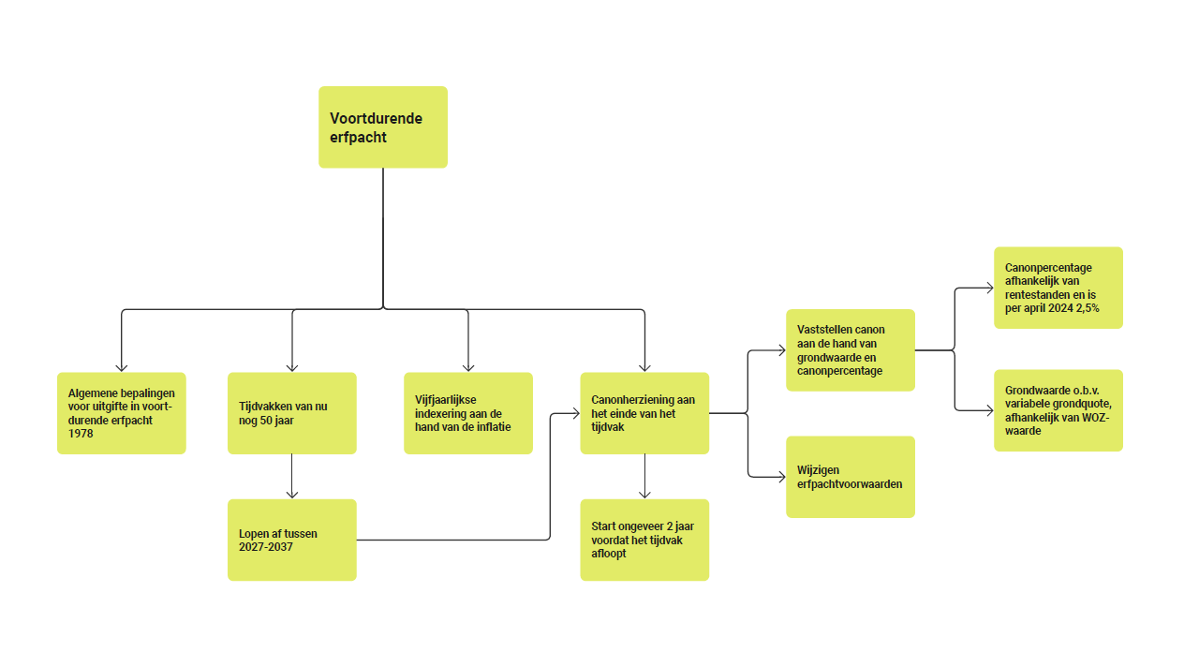
Voortdurende erfpacht; vervolg
Notes:
Met ingang van een nieuw erfpachttijdvak kunnen er ook nieuwe algemene erfpachtvoorwaarden worden vastgesteld.
Bij de canonherziening voor het nieuwe erfpachttijdvak, worden dan de nieuwste algemene erfpachtbepalingen van toepassing verklaard.
Deze nieuwste algemene bepalingen gelden vanaf het begin van het nieuwe erfpachttijdvak. Deze algemene bepalingen gelden dan weer voor het hele erfpachttijdvak.

Slide 10
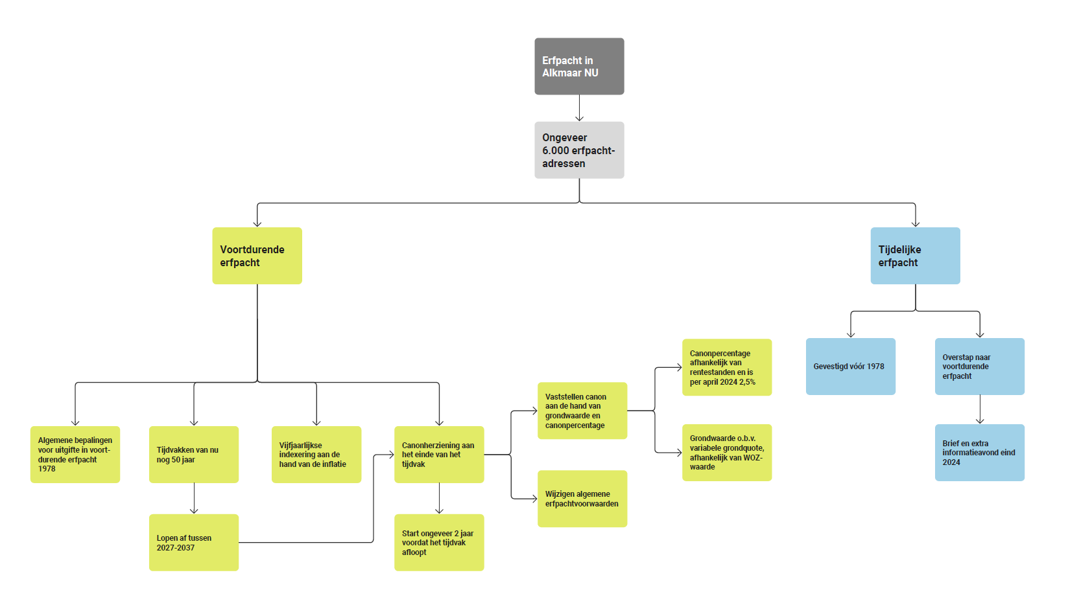
Tijdelijke erfpacht
Notes:
Tijdelijke erfpacht komt minder vaak voor binnen de gemeente Alkmaar.
Deze erfpachtrechten zijn gevestigd voor een bepaalde termijn – bijvoorbeeld 50 of 75 jaar - en stoppen in principe bij het verlopen van de termijn. De gemeente bekijkt of er na de termijn een nieuw erfpachtcontract kan worden afgesloten.
De gemeente heeft het voornemen om de tijdelijke erfpachtrechten aan de Asselijnstraat, Reviusstraat en Stalpaertstraat ‘om te zetten’ naar voortdurende erfpachtrechten. De informatie over voortdurende erfpacht is daarom wel belangrijk voor erfpachters van tijdelijke erfpachtrechten.
Wanneer deze erfpachtrechten worden omgezet in voortdurende erfpacht, zal ook voor deze rechten een nieuwe canon worden berekend. Dat gebeurt op dezelfde manier als hiervoor is beschreven voor de voortdurende erfpachtrechten. De erfpachters betalen deze canon dan vanaf het nieuwe erfpachttijdvak.
Voor erfpachters van tijdelijke erfpachtrechten wil de gemeente eind 2024 een aparte informatieavond organiseren.
Ook ontvangen deze erfpachters eind 2024 een brief met meer informatie.

Slide 11
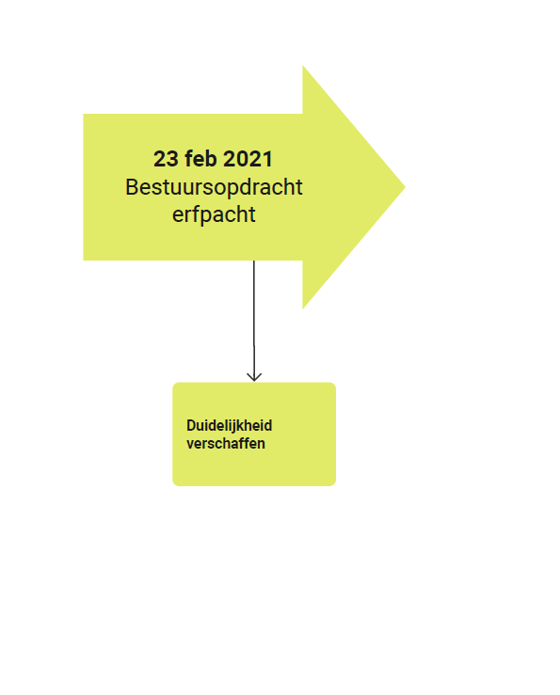
Bestuursopdracht erfpacht; duidelijkheid verschaffen
Notes:
Ter voorbereiding op de naderende einddata van de eerste erfpachttijdvakken en het onderzoek naar de erfpachtrechten van woningcorporaties is op 23 februari 2021 de ‘Bestuursopdracht erfpacht’ vastgesteld.
De Bestuursopdracht erfpacht noemt als doelstelling om op korte termijn duidelijkheid te verschaffen aan erfpachters met betrekking tot herziening van de erfpachtcanon vanwege het aflopen van het eerste erfpachttijdvak van 50 jaar en de mogelijke wijzigingen in het erfpachtbeleid die daarvoor nodig zijn.

Slide 12
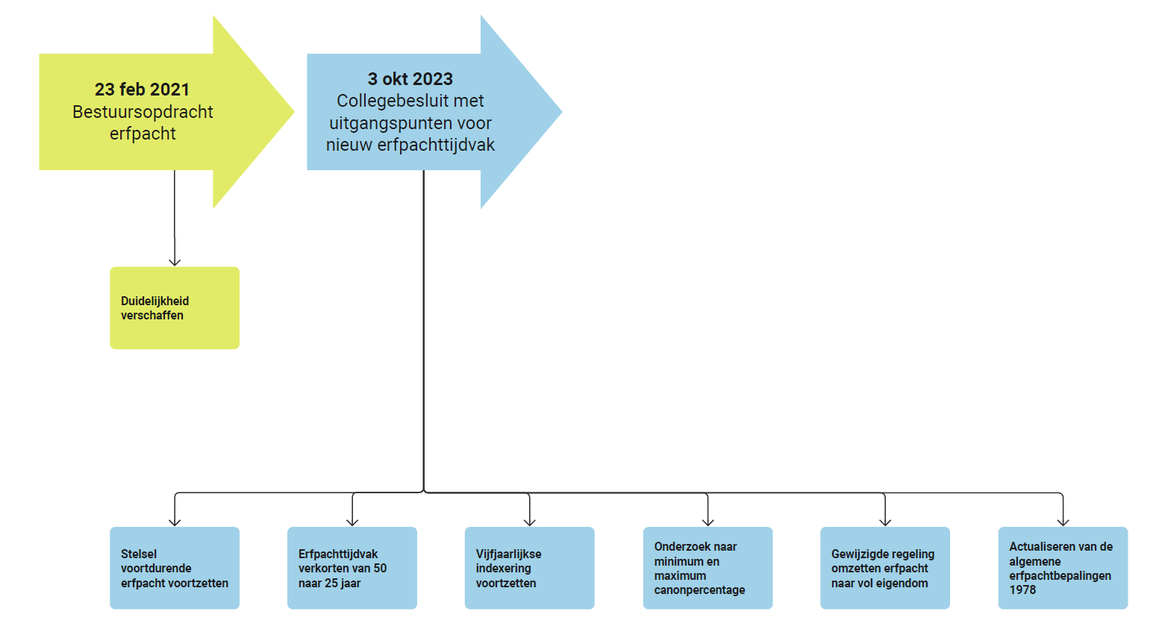
Collegebesluit met uitgangspunten voor nieuwe erfpachttijdvak
Notes:
Op 3 oktober 2023 zijn door het college de volgende uitgangspunten vastgesteld:
het huidige stelsel van voortdurende erfpacht wordt voortgezet;
het tijdvak (de erfpachtperiode) wordt verkort van 50 naar 25 jaar;
de vijfjaarlijkse indexering van de canon wordt voortgezet;
er wordt onderzoek verricht naar het instellen van een minimum als maximum canonpercentage;
de regeling voor het omzetten van erfpacht naar vol eigendom wordt gewijzigd; en
de ‘Algemene bepalingen voor uitgifte in voortdurende erfpacht 1978’ (de “AB1978”) worden geactualiseerd.

Slide 13
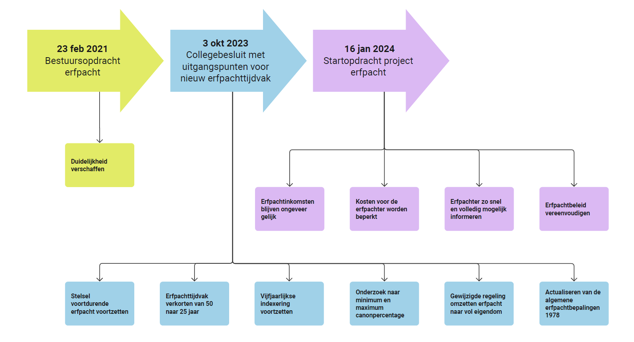
Startopdracht project erfpacht met visie
Notes:
Op 16 januari 2024 is vervolgens de ‘Startopdracht voor het project erfpacht’ vastgesteld. Hierin is de nadere visie bepaald om tot een goede uitwerking van de vastgestelde uitgangspunten te komen.
Deze visie houdt onder andere in:
de erfpachtinkomsten voor de gemeente moeten op ongeveer gelijk niveau blijven (ten opzichte van de inkomsten nu);
de kosten voor de erfpachter moeten zoveel mogelijk beperkt worden (hiermee wordt onder andere bedoeld dat als de canonherziening zou plaatsvinden op grond van de nu geldende grondquote, WOZ-waarde en canonpercentage, voor veel adressen een relatief hoge nieuwe canon zou gaan gelden / de canon zou gaan stijgen. Deze relatief hoge canon / stijging van de canon moet zoveel mogelijk beperkt worden);
de erfpachter moet zo tijdig en volledig mogelijk van informatie worden voorzien; en
het erfpachtbeleid moet worden vereenvoudigd.

Slide 14
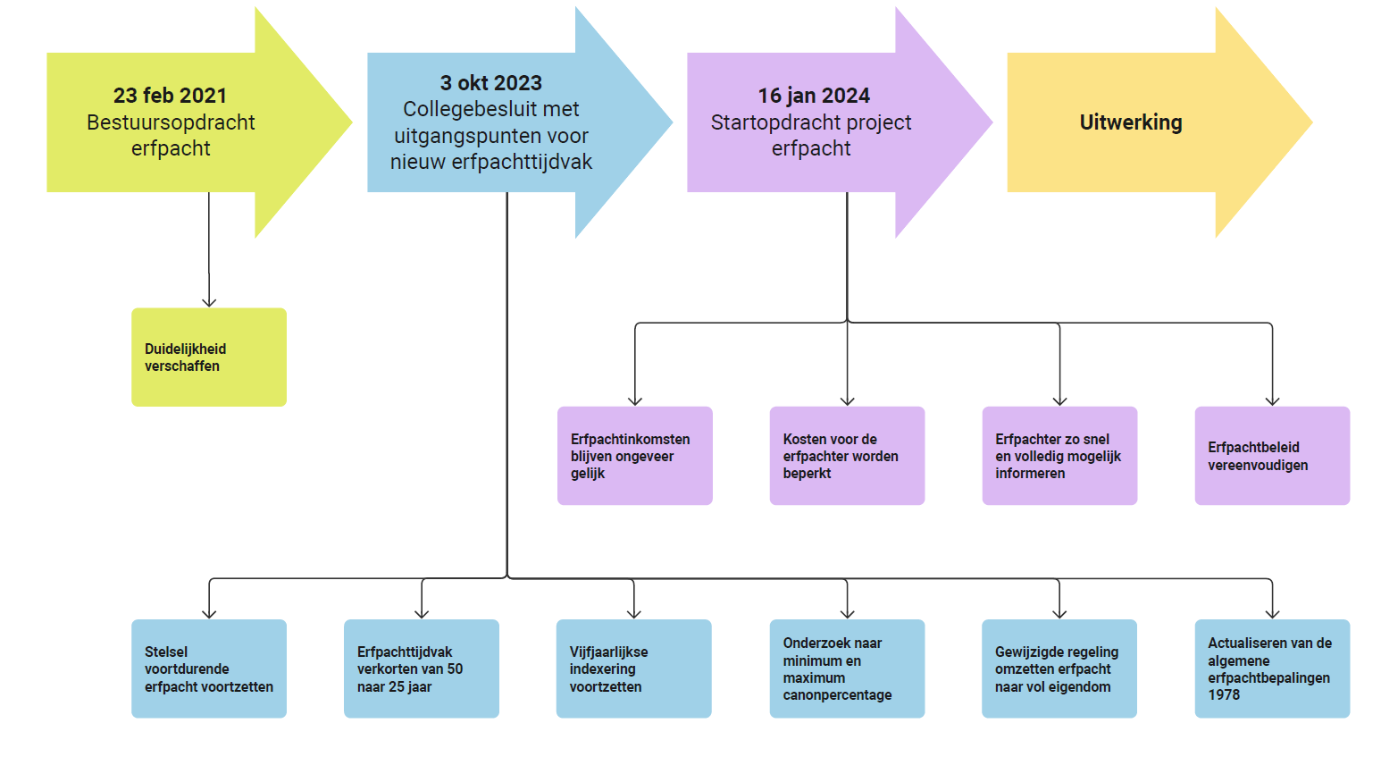
Nu; uitwerking

Slide 15
Waar ziet de uitwerking op?
Notes:
Het huidige collegevoorstel gaat over:
de actualisering van de AB1978 naar de AB2024;
de grondwaarde bepaling;
een minimum en maximum canonpercentage;
vervroegde canonherziening vanaf 2025 met indexering;
een gewijzigde uitvoeringsregeling voor het omzetten van erfpacht naar vol eigendom door de verkoop van het zogenoemde ‘bloot eigendom’.

Slide 16
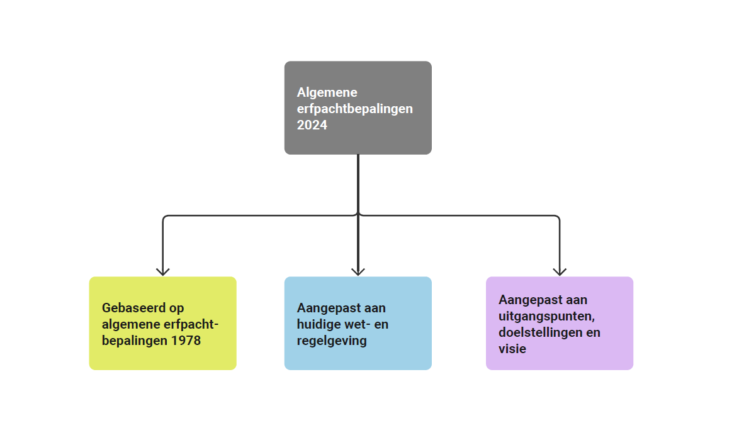
Algemene erfpachtbepalingen 2024
Notes:
Voorstel nieuwe algemene erfpachtbepalingen:
De gemeente heeft nieuwe algemene erfpachtbepalingen opgesteld; de ‘Algemene bepalingen voor uitgifte in voortdurende erfpacht 2024’ (AB2024).
De AB2024 zijn gebaseerd op de AB1978. Waar nodig zijn deze AB2024 aangepast aan de huidige wet- en regelgeving. Daarnaast zijn deze AB2024 aangepast aan de vastgestelde uitgangspunten, doelstellingen en visie.
De AB2024 gaan gelden met ingang van het nieuwe erfpachttijdvak.
De AB2024 gaan ook gelden voor nieuwe erfpachtuitgiftes en erfpachtrechten die zijn overgestapt (geconverteerd) van tijdelijke naar voortdurende erfpacht.

Slide 17
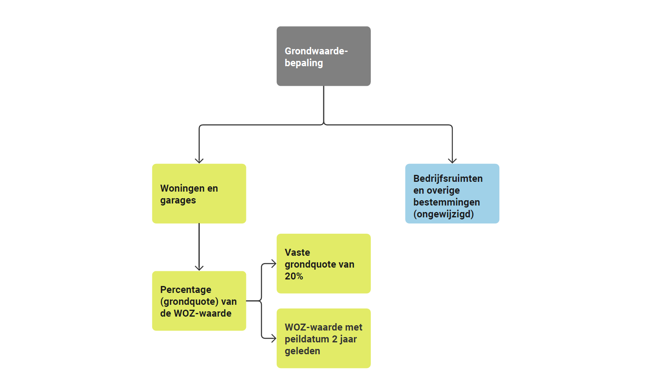
Grondwaardebepaling
Notes:
Voorstel nieuwe grondwaardebepaling:
Bij woningen en garages wordt de grondwaarde nog steeds bepaald door een percentage (grondquote) van de WOZ-waarde.
Het voorstel is om een vaste grondquote van 20% te gebruiken. De hoogte van de grondquote is daarom niet meer afhankelijk van de hoogte van de WOZ-waarde.
Voor de grondwaardebepaling wordt de WOZ-waarde met de peildatum van twee jaar geleden gebruikt (dat is nu ook al zo).
De grondwaardebepaling voor bedrijfsruimten en overige bestemmingen zoals sociaal-culturele voorzieningen of maatschappelijke doeleinden blijft hetzelfde.
Voor bedrijfsruimten betekent dit dat de grondwaarde wordt bepaald door middel van een taxatie.
En voor de meeste andere bestemmingen zijn de grondprijzen opgenomen in de Nota Grondprijzen.

Slide 18
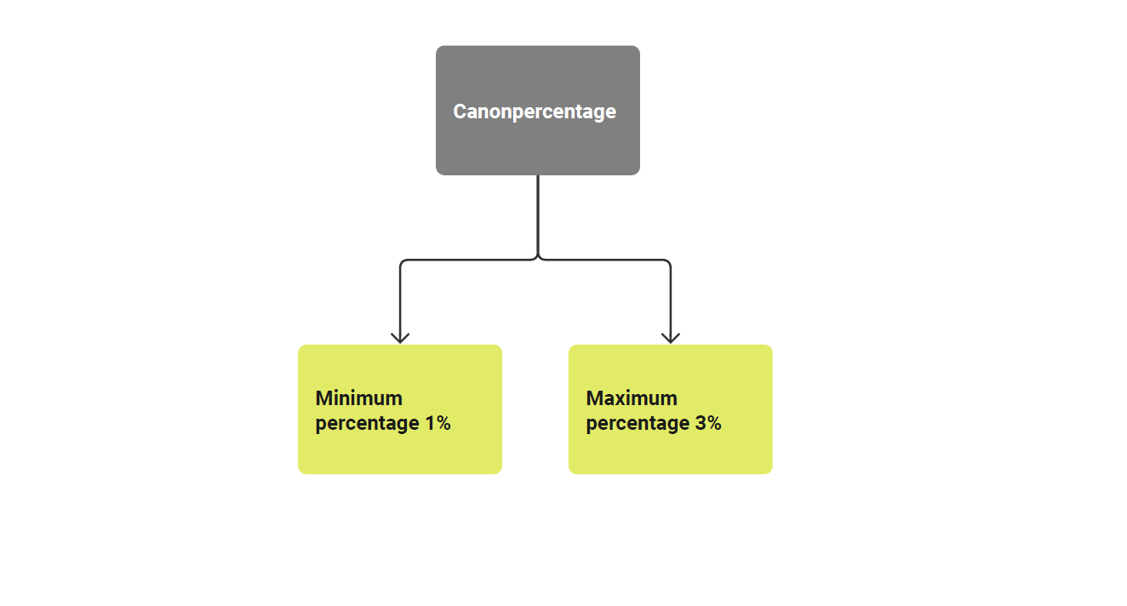
Canonpercentage

Slide 19
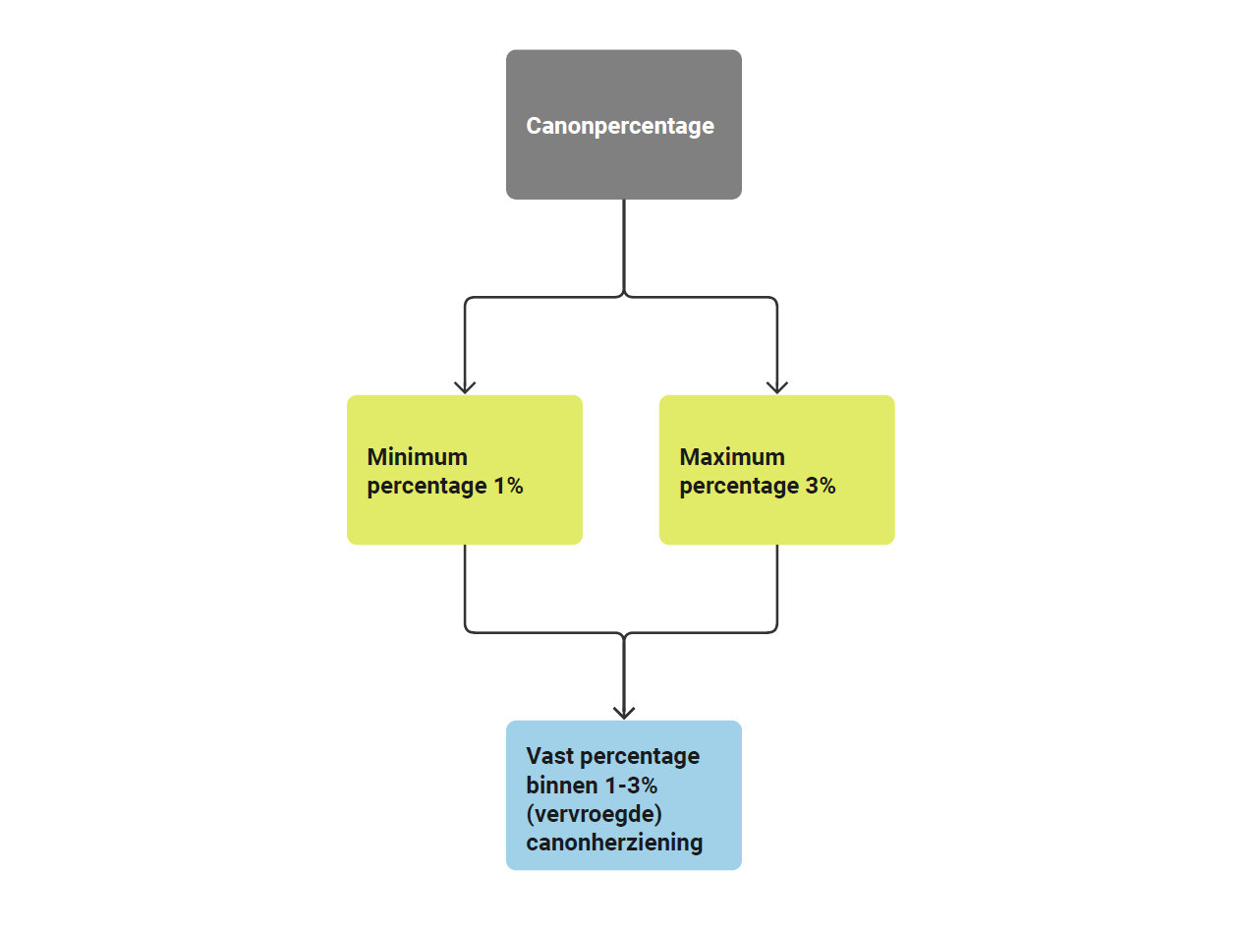
Canonpercentage; vervolg
Notes:
Voorstel minimum- en maximum canonpercentage en vast percentage voor canonherziening vanaf 2025
Ook het canonpercentage is (naast de grondwaarde) belangrijk voor het vaststellen van de canon. Om meer sturing te geven aan de erfpachtkosten- en inkomsten is het volgende voorgesteld:
Een minimum canonpercentage van 1%.
Dit zorgt ervoor dat de erfpachtinkomsten voor de gemeente minimaal op hetzelfde niveau blijven.
Een maximum canonpercentage van 3%.
Dit zorgt ervoor dat de kosten voor de erfpachter worden gemaximeerd.
Een maximum percentage van 3% geeft nog niet volledige zekerheid voor de erfpachters over de toekomstige canon.
Daarom wordt óók voorgesteld om binnen de bandbreedte 1-3% nog een vast canonpercentage te bepalen voor de canonherziening vanaf 2025.

Slide 20
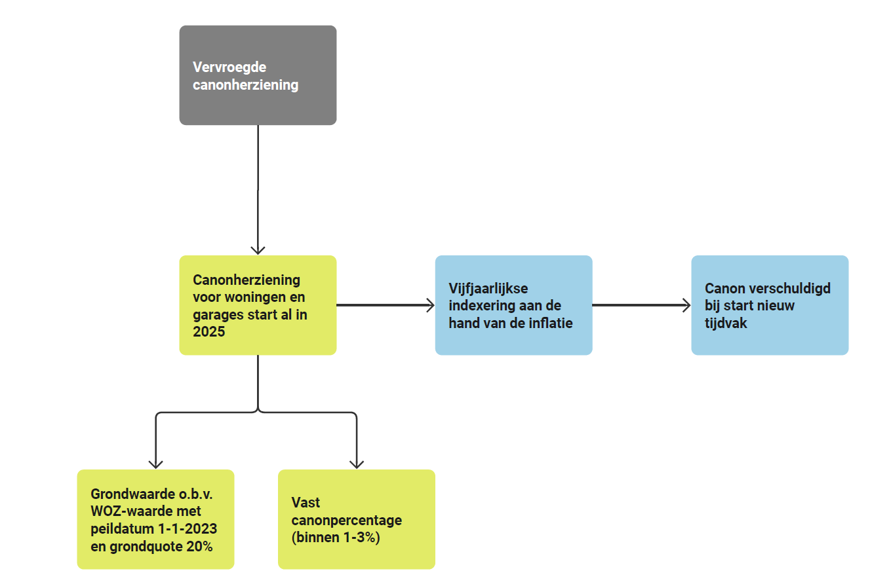
Vervroegde canonherziening
Notes:
Voorstel vervroegde canonherziening vanaf 2025
De erfpachtperiode van de meeste erfpachtrechten loopt tussen 2027-2037 af. Onderdeel van het voorstel is om voor woningen en garages niet te wachten met de canonherziening tot 2 jaar voor het einde van het erfpachttijdvak. Maar om hier alvast mee te beginnen in 2025.
In 2025 start de gemeente daarom alvast met de berekening van de toekomstige canon (en niet bijvoorbeeld pas over 5 jaar). Dit ziet er dan als volgt uit:
De grondwaarde wordt bepaald door de grondquote van 20% toe te passen op de WOZ-waarde met peildatum 1-1-2023.
Deze grondwaarde wordt vermenigvuldigd met een in 2025 vast te stellen canonpercentage (binnen de 1-3%).
Deze canon wordt vanaf 2025 al vastgesteld, en iedere vijf jaar geïndexeerd.
U hoeft deze vastgestelde canon (+ eventuele indexatie, als de canon 5 jaar of eerder voor het einde van uw erfpachtperiode wordt vastgesteld), pas te betalen bij start van het nieuwe erfpachttijdvak.
Dit maakt de toekomstige kosten voor de erfpachter en de inkomsten voor de gemeente eerder inzichtelijk. Dit geeft ook duidelijkheid.
De vervroegde canonherziening kan ook een positief effect hebben op de verkoop- en financierbaarheid van woningen.

Slide 21
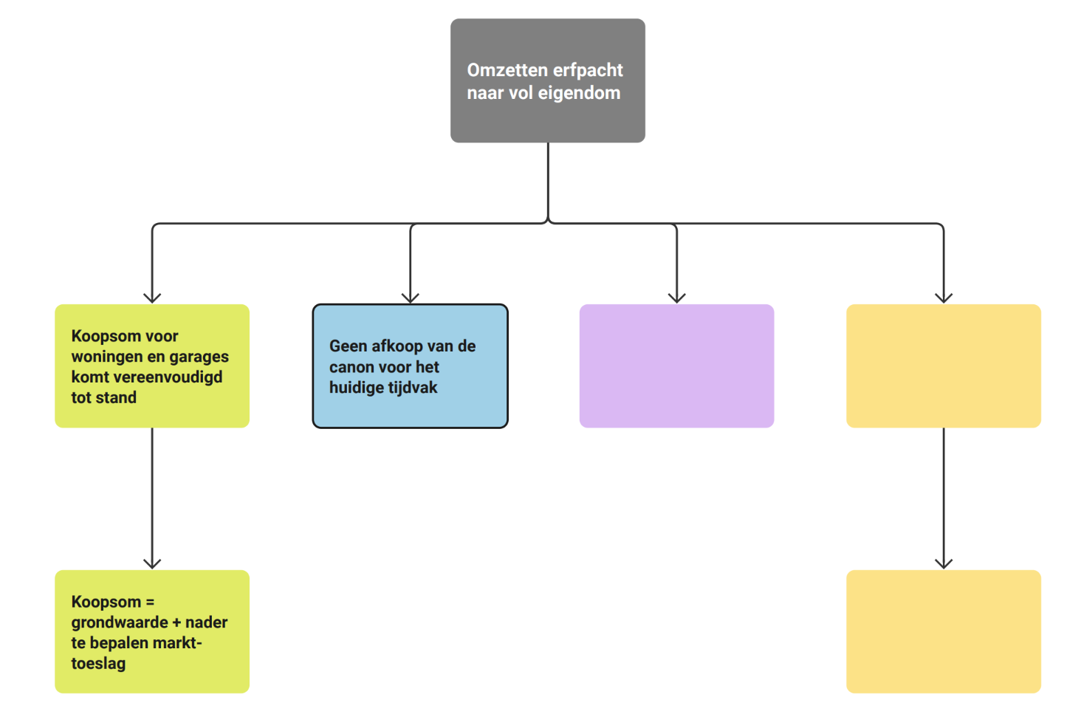
Omzetten erfpacht naar vol eigendom
Notes:
Voorstel wijziging regeling omzetten erfpacht in vol eigendom
(wijziging van de Uitvoeringsregeling verkoop bloot eigendom)
Voor erfpachtrechten met woonbestemming en garages wordt de koopsom van de bloot eigendom vereenvoudigd berekend.
De koopsom = de grondwaarde (20% grondquote van de WOZ-waarde met peildatum van twee jaar vóór de koopsomberekening) + een nader te bepalen markttoeslag.
De canon die nog tot het einde van het betreffende erfpachttijdvak betaald moet worden, wordt niet meer in rekening gebracht.
Als de canon voor het tweede erfpachttijdvak al is ingegaan en afgekocht (vooruitbetaald), dan wordt deze vooruitbetaalde canon voor het tweede tijdvak naar rato terugbetaald (voor het eerste erfpachttijdvak geldt dit niet).
De koopsomberekening voor andere bestemmingen blijft hetzelfde. Voor bedrijfsruimtes betekent dit een taxatie op basis van de residuele grondwaardemethodiek.
Een aantal bestemmingen en (her)ontwikkelingsgebieden blijven uitgesloten van de regeling.

Slide 22
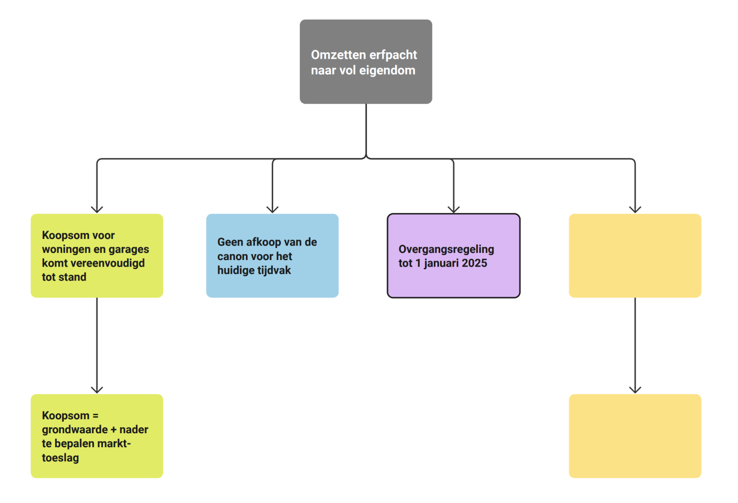
Omzetten erfpacht naar vol eigendom; vervolg
Notes:
Voorstel wijziging regeling omzetting erfpacht in vol eigendom
Het voorstel is dat de gewijzigde regeling ingaat op de datum van het definitieve besluit (naar verwachting in september 2024).
De tijdelijke regeling blijft daarnaast ook geldig tot 1 januari 2025. Tot 1 januari 2025 kan de erfpachter dus op basis van de tijdelijke regeling een offerte opvragen en ook basis van de gewijzigde regeling.
Erfpachters hebben daardoor de laatste maanden van 2024 de keuze tussen twee regelingen (de tijdelijke of gewijzigde uitvoeringsregeling). De erfpachter voor wie de tijdelijke regeling goedkoper uitvalt ten opzichte van de gewijzigde regeling, heeft zo nog in 2024 de mogelijkheid om een lopende aanvraag af te ronden of een aanvraag op basis van de tijdelijke regeling in te dienen.
Voor nieuwe aanvragen vanaf 2025 geldt uitsluitend de gewijzigde uitvoeringsregeling

Slide 23
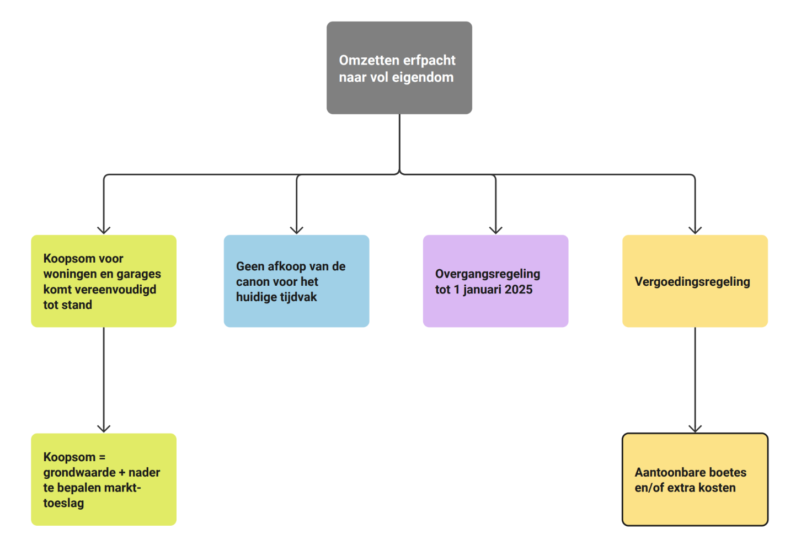
Omzetten erfpacht naar vol eigendom; vervolg
Notes:
Voorstel wijziging regeling omzetting erfpacht in vol eigendom
Naar aanleiding van de tijdelijke regeling verkoop bloot eigendom (vastgesteld op 16 januari 2024) heeft de gemeente veel offerte aanvragen ontvangen.
Tijdens het voorbereiden van de wijzigingen van de Uitvoeringsregeling verkoop bloot eigendom, zijn koopsomberekeningen onderzocht, die soms uitkwamen op een lagere koopsom (ten opzichte van de tijdelijke regeling).
Daarom heeft de gemeente erfpachters eind april 2024 geadviseerd om hun aankoop van de bloot eigendom onder de tijdelijke regeling uit te stellen totdat er een besluit is genomen over de gewijzigde regeling.
Een aantal erfpachters heeft voor de aankoop al financiering bij de bank aangevraagd. Deze erfpachters kunnen een boete krijgen, als zij de financiering niet binnen een bepaalde tijd afnemen. Soms krijgen deze erfpachters door het uitstellen ook te maken met andere extra kosten (zoals notariskosten).
Aantoonbare boetes of extra kosten van de erfpachter door het uitstellen van de aankoop van de bloot eigendom op basis van de tijdelijke regeling, in afwachting van de gewijzigde regeling, worden onder voorwaarden vergoed.
De voorwaarden zijn als volgt:
Erfpachter laat zien dat deze in gesprek is gegaan met de bank of andere partij om uitstel te krijgen om een boete/extra kosten te voorkomen.
Erfpachter overhandigt de gemeente een bewijs van de boete/extra kosten die erfpachter (desondanks) verschuldigd is aan de bank of andere partij (zoals notaris).

Slide 24
Samenvatting

Slide 25
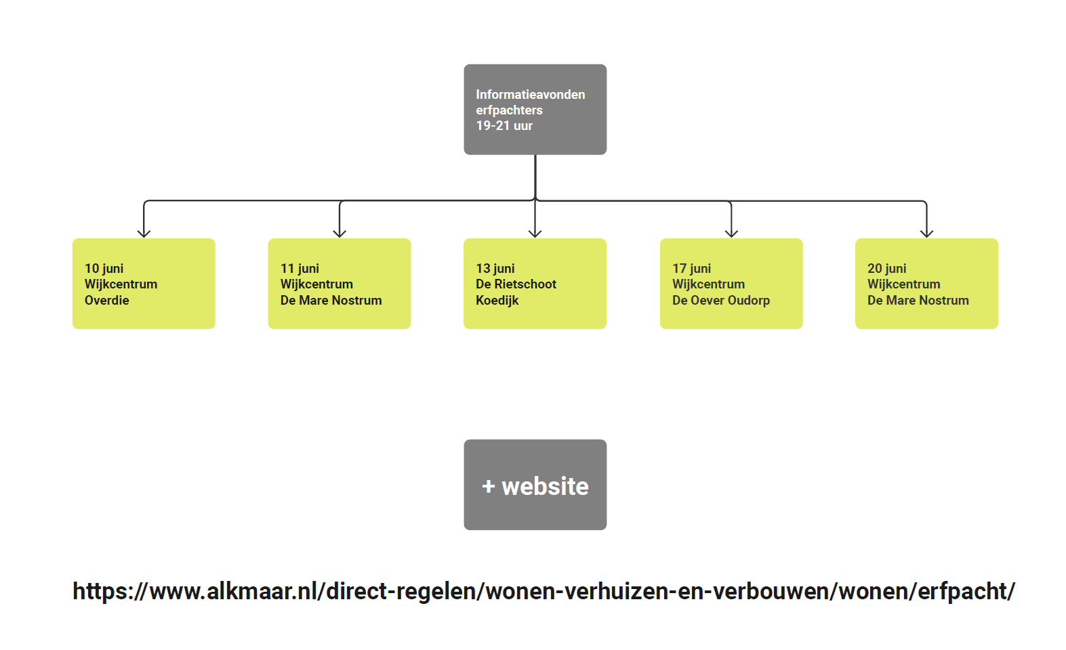
Informatieavonden + website informatie

Slide 26
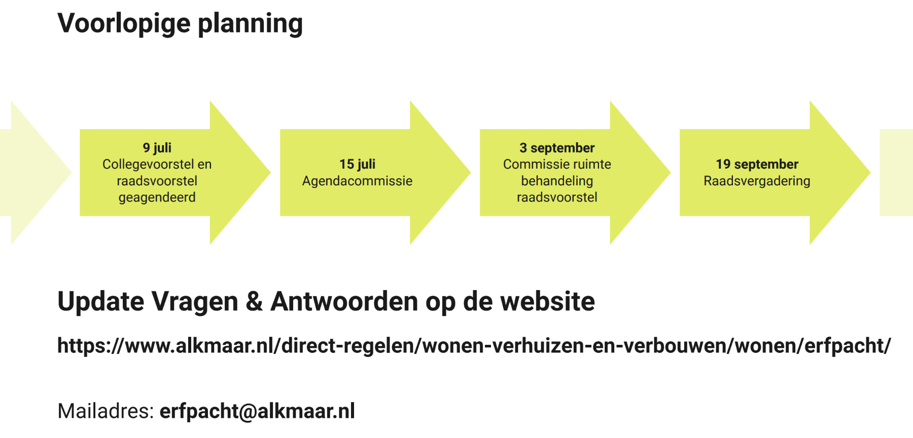
Voorlopige planning

Slide 27
‘Losse eindjes’

Slide 28
Voorbeeldberekening canonherziening 2025: Hoe bereken ik mijn canon?
Notes:
Voorbeeld:
- WOZ-waarde peildatum 1-1-2023
Toepassing grondquote 20% (WOZ-waarde / 100 * 20) = grondwaarde
Canonpercentage, bijvoorbeeld 1, 2 of 3% (grondwaarde / 100 * 1, 2 of 3)

Slide 29
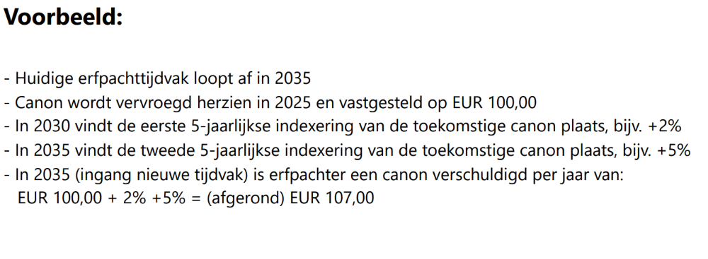
Voorbeeld 5-jaarlijkse indexering vervroegd vastgestelde canon
Notes:
Voorbeeld:
- Huidige erfpachttijdvak loopt af in 2035
- Canon wordt vervroegd herzien in 2025 en vastgesteld op EUR 100,00
- In 2030 vindt de eerste 5-jaarlijkse indexering van de toekomstige canon plaats, bijv. +2% (canon + indexering is dan als volgt: 100/100*102= EUR 102,00)
- In 2035 vindt de tweede 5-jaarlijkse indexering van de toekomstige canon plaats, bijv. +5% (canon + indexering is dan als volgt: 102/100*105= EUR 107,10)
- In 2035 (ingang nieuwe tijdvak) is erfpachter een canon verschuldigd per jaar van EUR 107,10

Slide 30
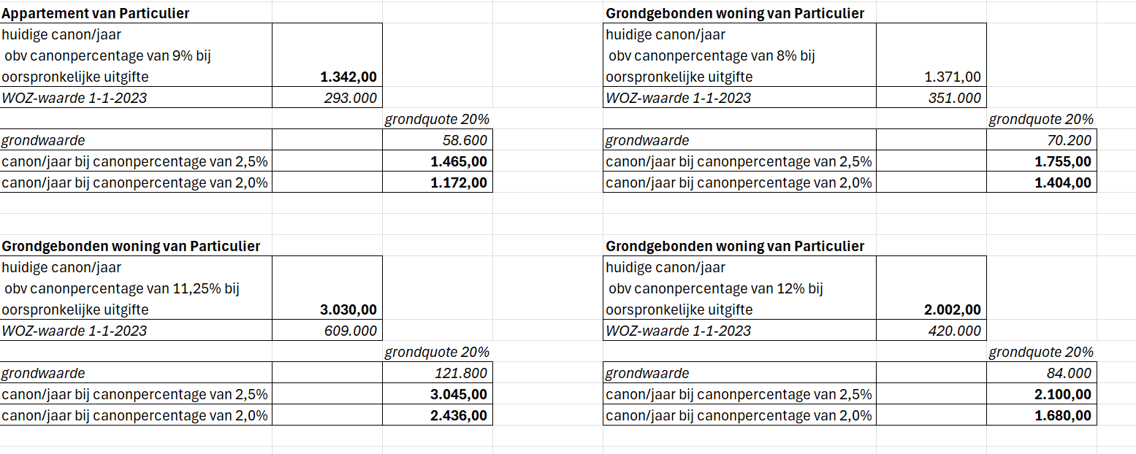
Vergelijkingen canon (huidige vs. nieuwe periode)

Slide 31
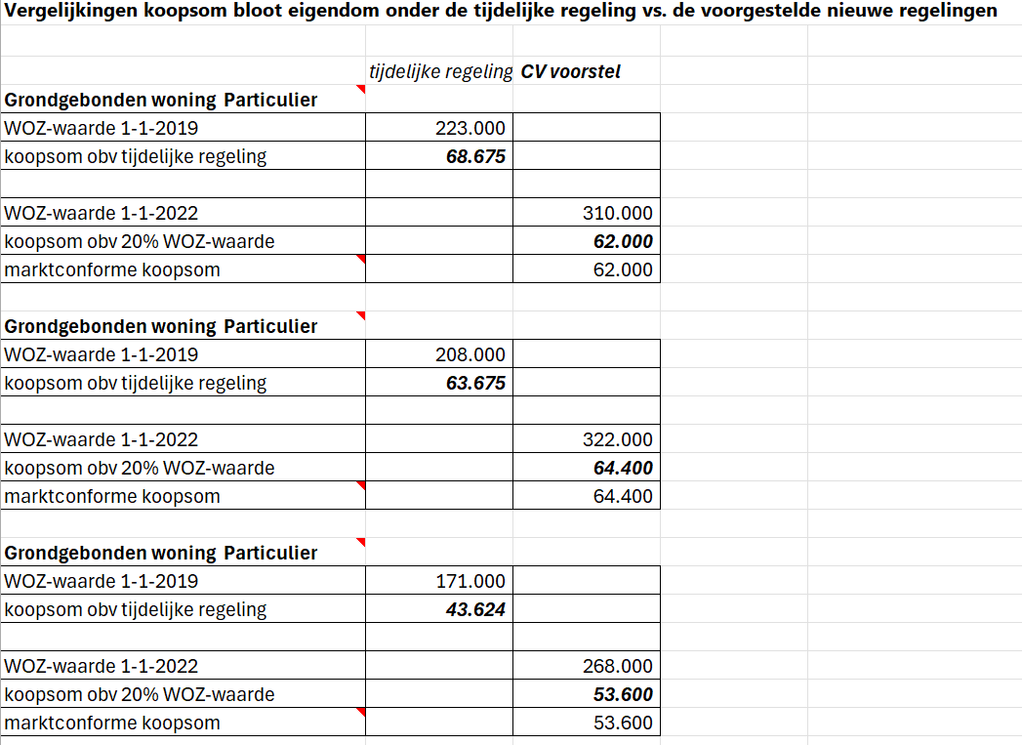
Voorbeeldberekening koopprijs bloot eigendom

Slide 32
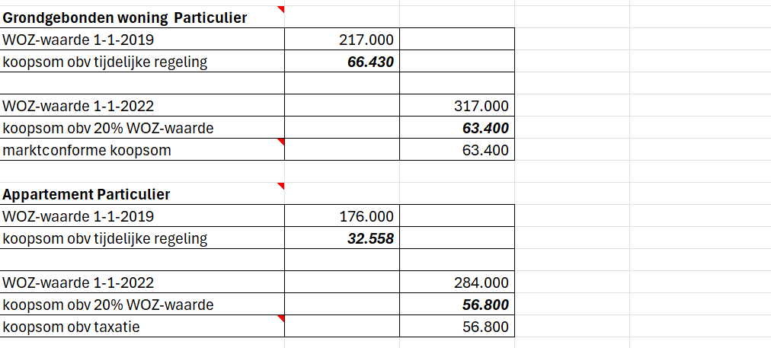
Voorbeeldberekening koopprijs bloot eigendom

